Slide 1


ASSOCIATION DES AUDITEURS ET CONTROLEURS INTERNES DU SENEGAL
Webinaire sur les techniques d’échantillonnage en audit interne
Dakar, le 25 juillet 2025

Slide 2
POINTS À ABORDER
Présentation de l’ISACI – IIA Sénégal
Adhésion
Mobilisation et engagement
Formations et certifications planifier sur S2-2025
Webinaire sur les techniques d’échantillonnage en audit interne

Slide 3
HISTORIQUE DE L’ASSOCIATION
L'ISACI – Institut Sénégalais d’Audit Interne – a été créé en mai 1993, ce qui en fait l’un des premiers instituts d’audit interne en Afrique de l’Ouest. L’ISACI a établi avec IIA Global un accord de partenariat appelé Master Relationship Agreement (MRA), officiellement désigné sous le nom d’IIA Sénégal.
Le 15 avril 2016, IIA Global a mis fin à cet accord en exerçant la clause de résiliation, en raison de non-conformité de la part d’IIA Sénégal. En 2018, les auditeurs internes du Sénégal ont repris contact avec IIA Global dans le but de rétablir l’affiliation d’ISACI et de créer officiellement IIA Sénégal.
En 2020, un comité de formation composé d’auditeurs internes de grandes entreprises sénégalaises a été mis en place. Depuis cette date, le processus progresse lentement. Cependant, le 8 septembre 2022, le chapitre sénégalais de l’IIA a été officiellement approuvé.

Slide 4
ADHESION A ISACI –IAA SENEGAL
Adhésion IIA SÉNÉGAL: Vous aurez accès au site avec des supports gratuits, des webinars et formations à des tarifs préférentiels, etc.
L'adhésion à l'IIA vous fournit les outils et les conseils nécessaires pour réussir et prospérer dans votre carrière. Les packages sur mesure offrent un accès inégalé à des contenus et outils basés sur des solutions et orientés vers l'action.
Économisez sur les opportunités de formation en personne, en ligne et à la demande, ainsi que sur le titre Certified Internal Auditor (CIA).
Profitez des rabais réservés aux membres sur les produits, les publications et les rapports CPE.
Des ressources et des relations inestimables créent une approche personnalisée du développement professionnel.
Modalités d’adhésion:
Le paiement des droits d’adhésion : 60$ payable directement par carte bancaire sur le site de IIA SENEGAL: (https://www.theiia.org/en/chapters/international/senegal/) et 30 000 XOF payable par chèque , versement ou virement sur notre compte bancaire.
Les frais d'adhésion sont renouvelables annuellement.

Slide 5
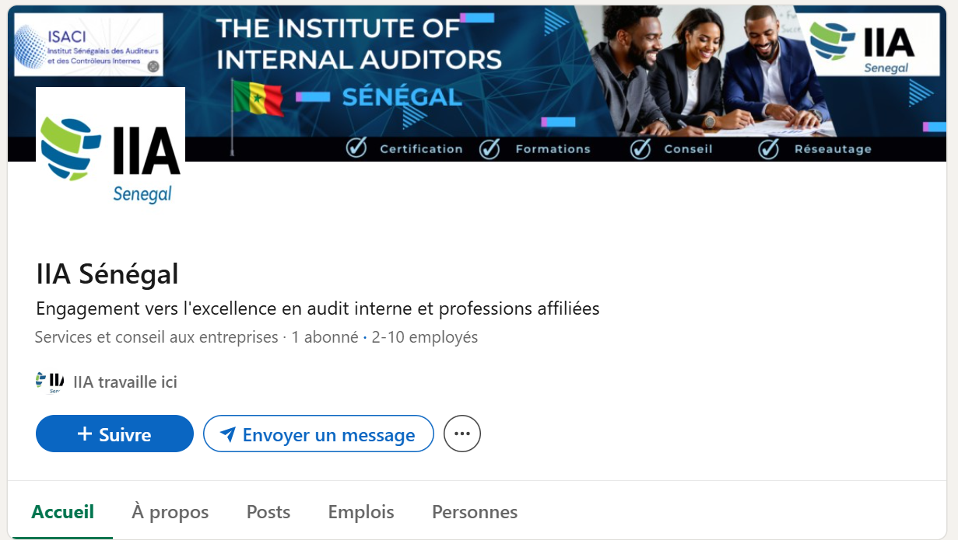
MOBILISATION ET ENGAGEMENT SOUHAITÉS
L’IIA Sénégal est la seule voix nationale de la profession d'auditeur interne au Sénégal.
Notre équipe a travaillé d'arrache-pied ces dernières années avec diligence pour remettre en place IIA Sénégal.
Ensemble, nous travaillerons pour que notre profession ait plus de visibilité au Sénégal. Notre objectif dans le moyen terme est de créer l'Ordre des Auditeurs Internes du Sénégal à travers de lequel notre métier brillera et augmentera de la valeur ajoutée aux organisations et sociétés.
Vos propositions sont les bienvenues
Aimer et suivre la page de l’IIA Sénégal
https://www.linkedin.com/company/iia-s%C3%A9n%C3%A9gal/

Slide 6

OBJECTIFS ET MISSIONS
Mission
Promouvoir la profession d’auditeur interne
Favoriser l’échange de bonnes pratiques
Renforcer la formation et la compétence
Contribuer à la gouvernance et à la transparence
Stratégie les prochains mois :
de mettre en place le chapitre au niveau du Sénégal
de recruter les membres afin d'atteindre 200 membres en 2025 ou plus
d'offrir des formations en audit interne et professions affiliées telles que le contrôle interne, la gestion des risques, la gestion des fraudes, la compliance etc...
d'offrir les certifications en audit interne, COSO, fraude, gestion des risques et autres, et
d'offrir à nos membres un espace de réseautage, de formation professionnelle et d'évolution professionnelle

Slide 7
FORMATIONS ET CERTIFICATIONS 2025
Webinaires gratuits
Thème des Webinaires | Date prévue | Secteur concernés
Technique d'échantillonnage en audit interne | Vendredi 25 juillet, 2025 | Tous les secteurs
Cartographie des risques pour l’auditeur interne | Samedi 04 octobre 2025 | Tous les secteurs
Audit et gouvernance dans les entreprises parapubliques : Décryptage de la loi d’orientation n° 2022-08 du 19 avril 2022 relative au secteur parapublic | Novembre | Secteur Parapublic
Présentation des nouveaux certificats de l’IIA | Novembre | Tous les secteurs
Code de déontologie de l’IIA | Decembre | Tous les secteurs

Slide 8
FORMATIONS ET CERTIFICATIONS 2025
Formations payantes
Thème des formations payantes | Date prévue | Secteur concernés
Mise en place d’un plan d’audit basé sur les risques et en conformité avec les nouvelles normes d’audit IIA |  | Tous les secteurs
Atelier sur la mise en place d’un dispositif de gouvernance conforme à la loi d’orientation n° 2022-08 du 19 avril 2022 relative au secteur parapublic | Novembre 2025 | Secteur Parapublic
Formations payantes
Thème des certifications | Date prévue | Secteurs concernés
Certification CIA Deuxième partie : 1^{ière} cohorte |  | Tous secteurs
Certification CIA Première partie : 5^{ième} cohorte (Nouveau forma de la certification IIA – nouvelles normes) | Octobre 2025 | Tous secteurs
Certification en Risk Management ISO 31000 |  | Tous secteurs
Certification COSO

Slide 9
Merci pour votre attention

